Slide 1
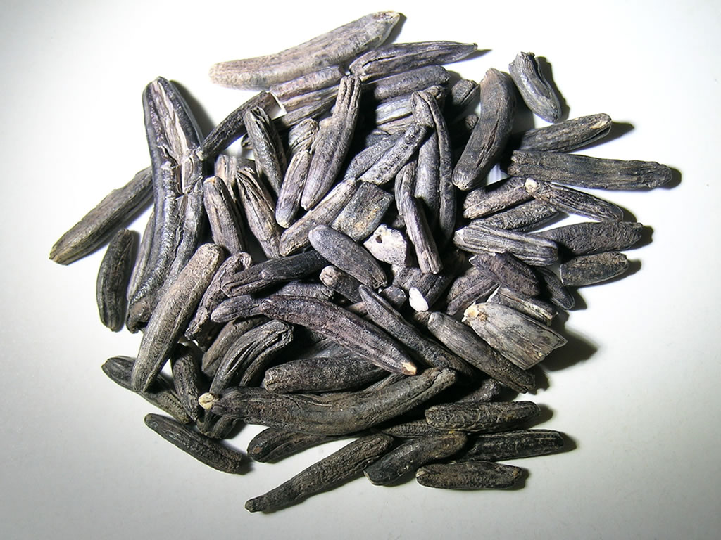
Спорынья (Рожки спорыньи) Secale cornutum
Спорынья Claviceps purpurea Tulasne
сем. Спорыньевые Clavicipitaceae

Slide 2
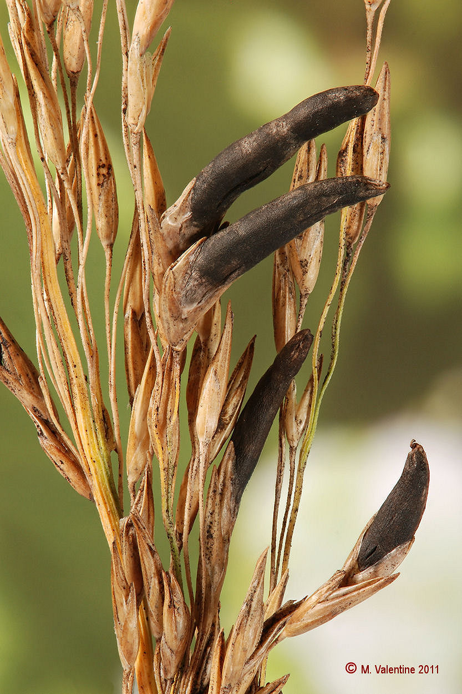
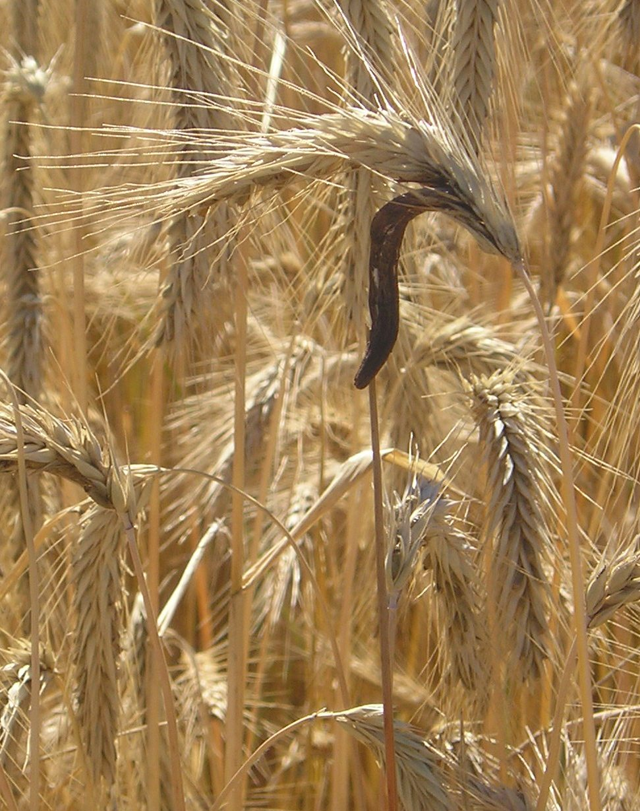

Slide 3
Химический состав
Соединение | R₁ | R₂ | R₃
Эрготамин | Н | Н
Эргостин | СН₂–СН₃ | Н
Эргокристин | СН₃ | СН₃
Эргокриптин | СН₃ | СН₃

Slide 4
эргометрин ницерголин

Slide 5
Стандартизация
Качество сырья должно соответствовать требованиям ФС 42-1432-80 (эрготаминовый штамм) и ВФС 42-458-75 (эрготоксиновый штамм). Содержание суммы алкалоидов для рожков эрготаминового штамма в пересчете на эрготамин должно быть не менее 0,3%, содержание эрготамина – не менее 0,2%. Содержание суммы алкалоидов для рожков эрготоксинового штамма в пересчете на эрготоксин должно быть не менее 0,4%, содержание эрготоксина – не менее 0,25%.

Slide 6
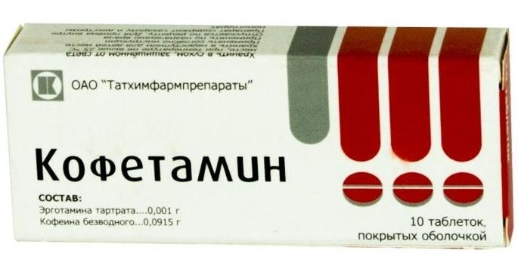
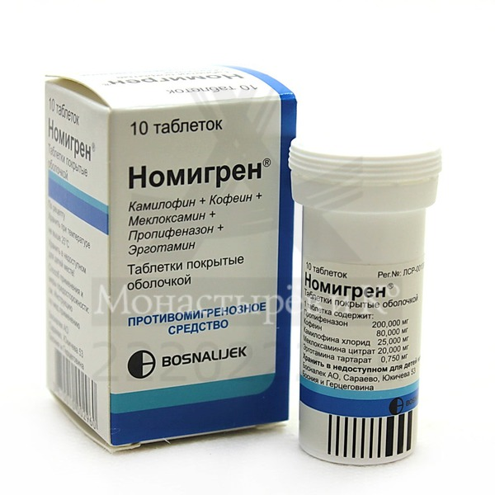
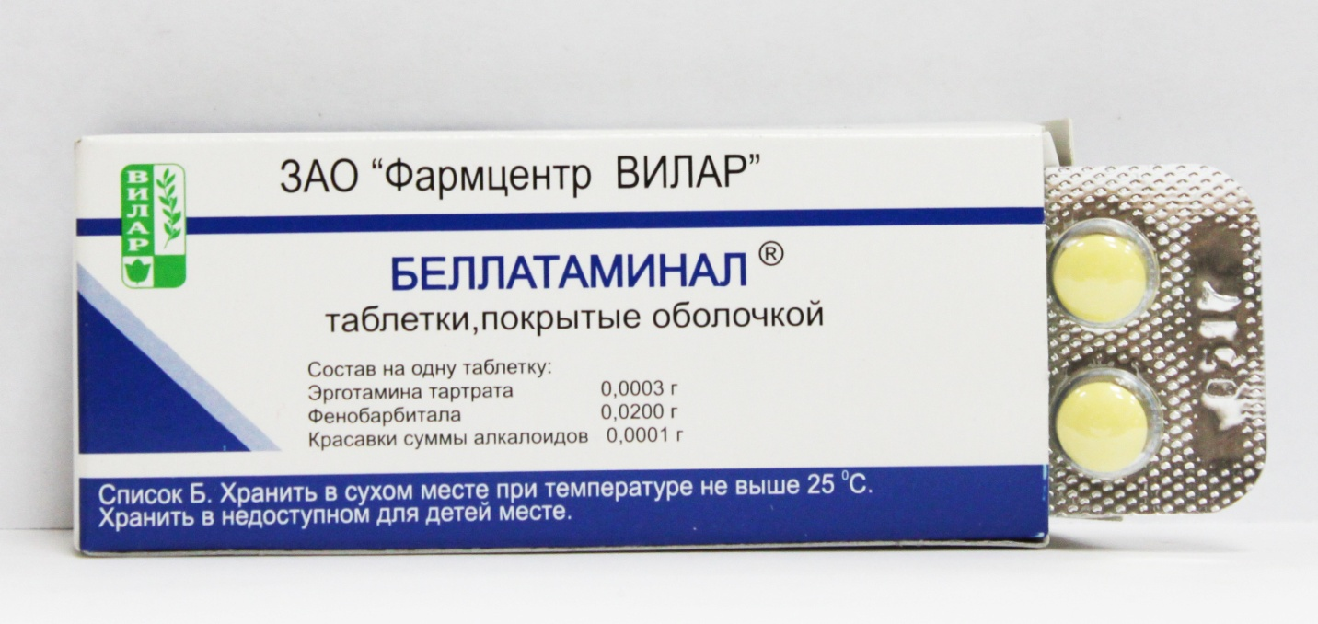
Препараты спорыньи

Slide 7
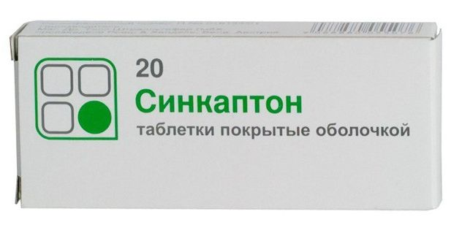
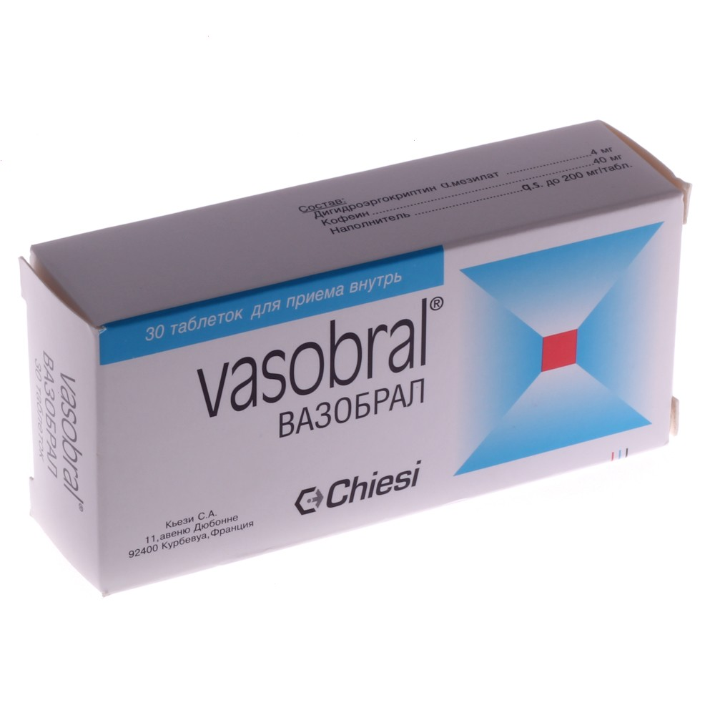
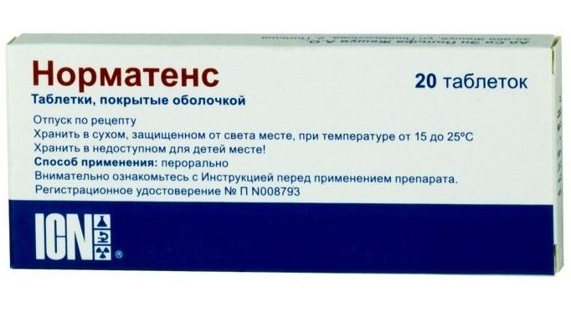

Slide 8
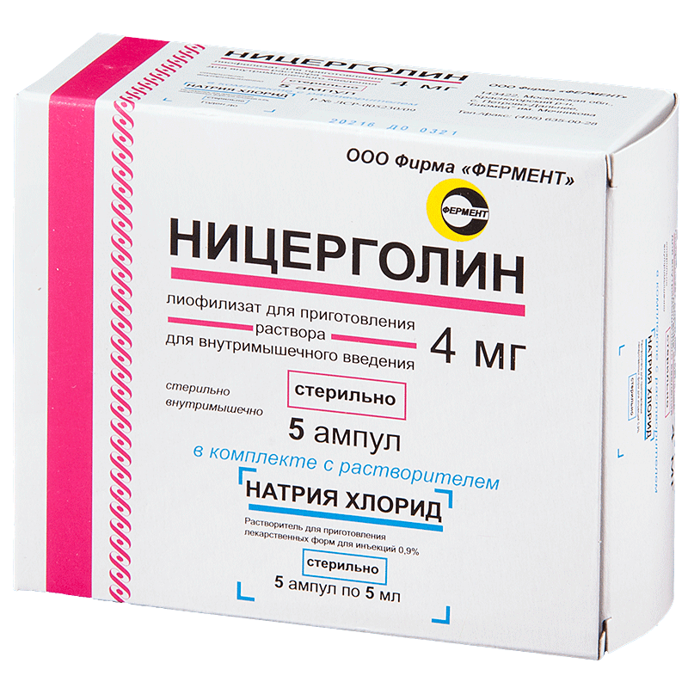
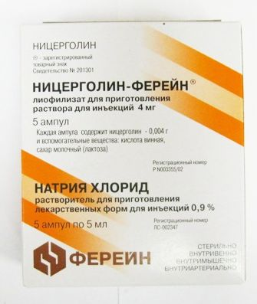
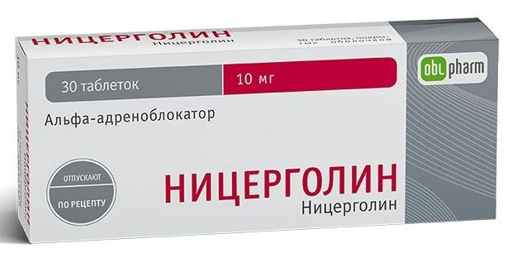

Slide 9
